Slide 1
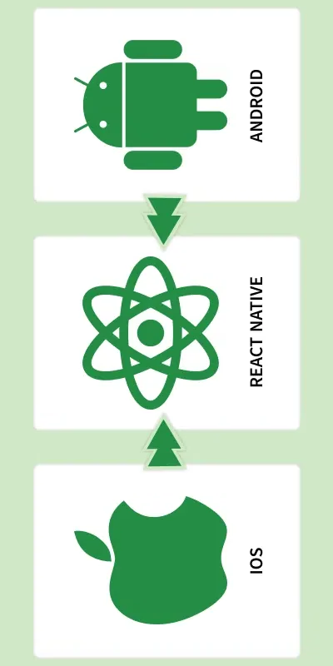
Introdução ao react Native
Prof. André Aparecido da Silva
Disponível em: https://www.oxnar.com.br/aulas/react

Slide 2
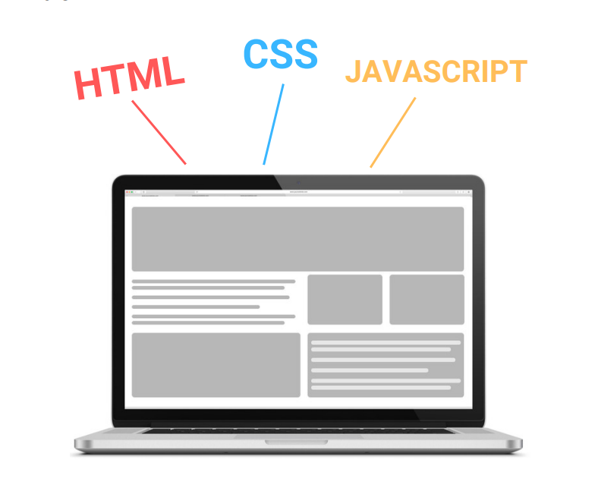

OS ELEMENTOS DO DESENVOLVIMENTO WEB
…………………………………..
Notes:
O MVC (Model-View-Controller) é um padrão de arquitetura de software utilizado para organizar o código de uma aplicação, separando-o em três camadas com responsabilidades bem definidas:
1. Model (Modelo)
Responsabilidade: Gerir os dados, as regras de negócio e a lógica da aplicação.
O que faz: Representa a estrutura de dados (por exemplo, tabelas da base de dados) e lida com a validação, armazenamento e manipulação dessas informações.
Exemplo: Numa aplicação bancária, o Model é responsável por verificar se o utilizador tem saldo suficiente antes de efetuar uma transferência.
2. View (Visão)
Responsabilidade: Apresentar a interface ao utilizador e exibir os dados.
O que faz: Converte os dados do Model em elementos visuais (HTML, ecrãs de aplicações móveis, componentes de UI). Não processa regras de negócio nem altera dados diretamente.
Exemplo: Como referido no ecrã ("React é o V"), bibliotecas de interface como o React focam-se principalmente nesta camada.
3. Controller (Controlador)
Responsabilidade: Intermediar a comunicação entre o Model e a View.
O que faz: Recebe as ações e entradas do utilizador (cliques, formulários, rotas do URL), solicita o processamento de dados ao Model e define qual a View que deve ser apresentada como resposta.
Exemplo: Ao clicar no botão "Comprar", o Controller recebe a requisição, chama o Model para efetuar a compra e manda a View exibir a mensagem de sucesso.

Slide 3
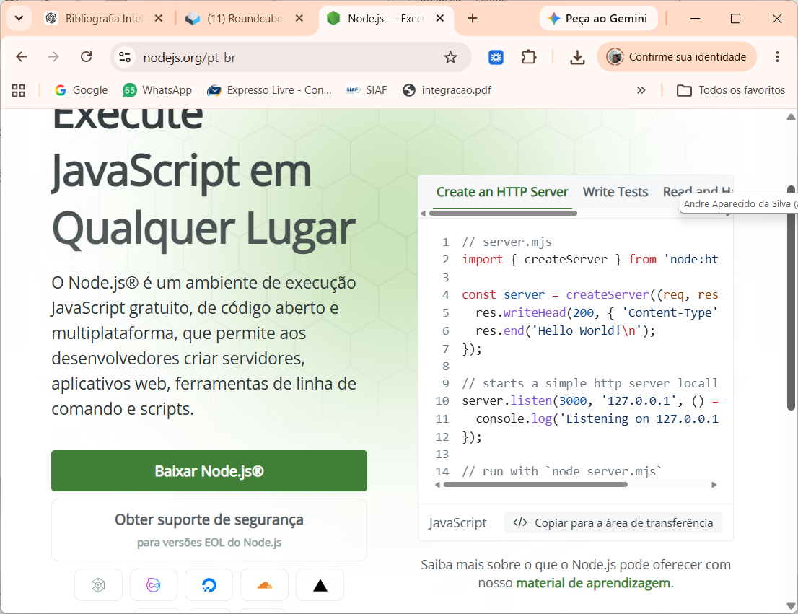
Baixando e rodando acessórios
…………………………………..
Notes:
O MVC (Model-View-Controller) é um padrão de arquitetura de software utilizado para organizar o código de uma aplicação, separando-o em três camadas com responsabilidades bem definidas:
1. Model (Modelo)
Responsabilidade: Gerir os dados, as regras de negócio e a lógica da aplicação.
O que faz: Representa a estrutura de dados (por exemplo, tabelas da base de dados) e lida com a validação, armazenamento e manipulação dessas informações.
Exemplo: Numa aplicação bancária, o Model é responsável por verificar se o utilizador tem saldo suficiente antes de efetuar uma transferência.
2. View (Visão)
Responsabilidade: Apresentar a interface ao utilizador e exibir os dados.
O que faz: Converte os dados do Model em elementos visuais (HTML, ecrãs de aplicações móveis, componentes de UI). Não processa regras de negócio nem altera dados diretamente.
Exemplo: Como referido no ecrã ("React é o V"), bibliotecas de interface como o React focam-se principalmente nesta camada.
3. Controller (Controlador)
Responsabilidade: Intermediar a comunicação entre o Model e a View.
O que faz: Recebe as ações e entradas do utilizador (cliques, formulários, rotas do URL), solicita o processamento de dados ao Model e define qual a View que deve ser apresentada como resposta.
Exemplo: Ao clicar no botão "Comprar", o Controller recebe a requisição, chama o Model para efetuar a compra e manda a View exibir a mensagem de sucesso.

Slide 4
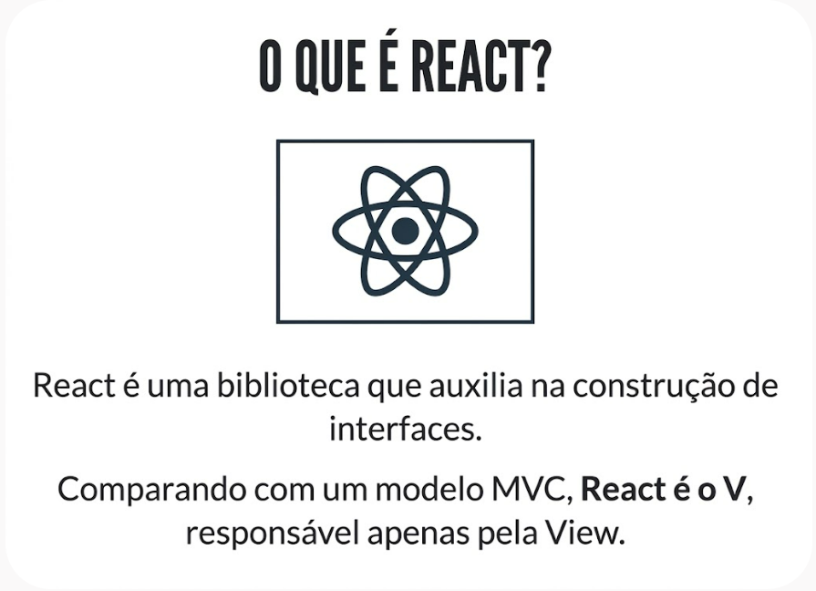
O que é o react?
Notes:
O MVC (Model-View-Controller) é um padrão de arquitetura de software utilizado para organizar o código de uma aplicação, separando-o em três camadas com responsabilidades bem definidas:
1. Model (Modelo)
Responsabilidade: Gerir os dados, as regras de negócio e a lógica da aplicação.
O que faz: Representa a estrutura de dados (por exemplo, tabelas da base de dados) e lida com a validação, armazenamento e manipulação dessas informações.
Exemplo: Numa aplicação bancária, o Model é responsável por verificar se o utilizador tem saldo suficiente antes de efetuar uma transferência.
2. View (Visão)
Responsabilidade: Apresentar a interface ao utilizador e exibir os dados.
O que faz: Converte os dados do Model em elementos visuais (HTML, ecrãs de aplicações móveis, componentes de UI). Não processa regras de negócio nem altera dados diretamente.
Exemplo: Como referido no ecrã ("React é o V"), bibliotecas de interface como o React focam-se principalmente nesta camada.
3. Controller (Controlador)
Responsabilidade: Intermediar a comunicação entre o Model e a View.
O que faz: Recebe as ações e entradas do utilizador (cliques, formulários, rotas do URL), solicita o processamento de dados ao Model e define qual a View que deve ser apresentada como resposta.
Exemplo: Ao clicar no botão "Comprar", o Controller recebe a requisição, chama o Model para efetuar a compra e manda a View exibir a mensagem de sucesso.

Slide 5
O que é o react?
O React é um dos frameworks mais populares do JavaScript
É uma biblioteca JScritpt criada pelo Facebook em 2013 para criação de interfaces de usuário de forma fácil.
Seu objetivo era revolver desafios de manutenção e escalabilidade das interfaces complexas do facebook, como por exemplo o feed.
Notes:
Por

Slide 6
REQUISITOS
HTML
Básico de JavaScritpt (ES2015), veremos na prática.
→ Exige-se dedicação e persistência.
(Não se aprende do dia pra noite, mas é tranquilo levar)

Slide 7
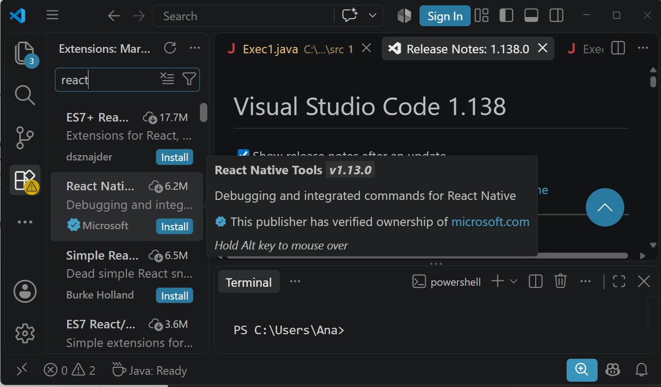
Instalação do React

Slide 8
O que pode ser desenvolvido com React Native?
Com React Native, você pode desenvolver principalmente aplicativos para dispositivos móveis, utilizando JavaScript / TypeScript e React. A grande vantagem é poder criar aplicações para Android e iOS usando boa parte do mesmo código.

Slide 9
O que pode ser desenvolvido com React Native?
Com React Native, você pode desenvolver principalmente aplicativos para dispositivos móveis, utilizando JavaScript / TypeScript e React. A grande vantagem é poder criar aplicações para Android e iOS usando boa parte do mesmo código.

Slide 10
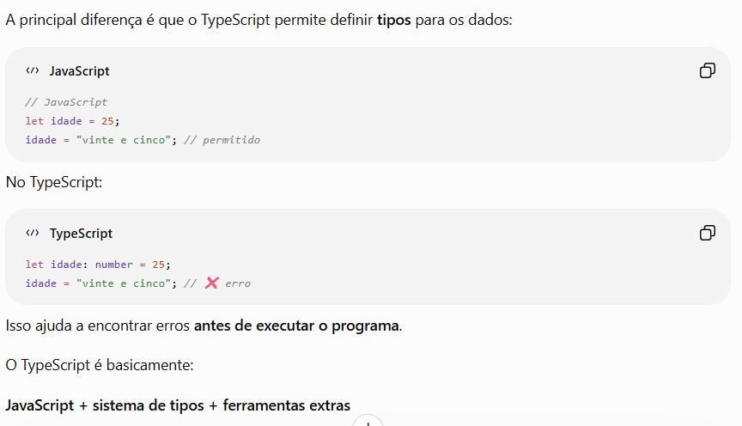
TypeScript?
TypeScript é uma linguagem de programação baseada em JavaScript, criada para tornar o desenvolvimento de aplicações mais seguro e organizado.

Slide 11
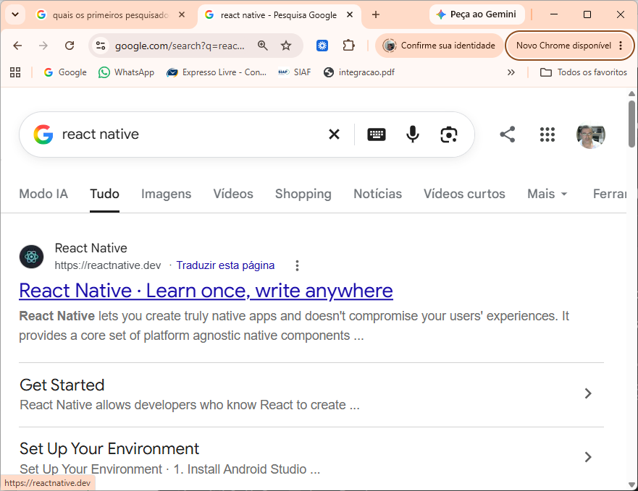
Baixar sem o vscode
https://www.reactnative.dev

Slide 12
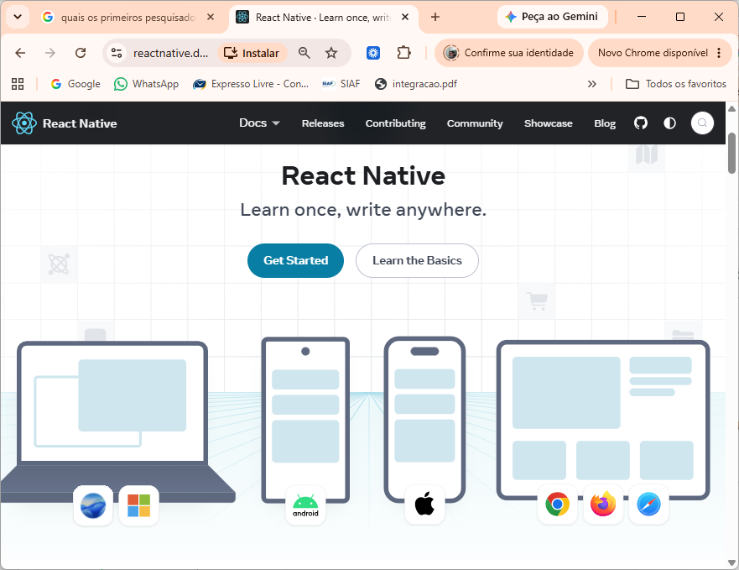
Acessando pelo primeiro link

Slide 13
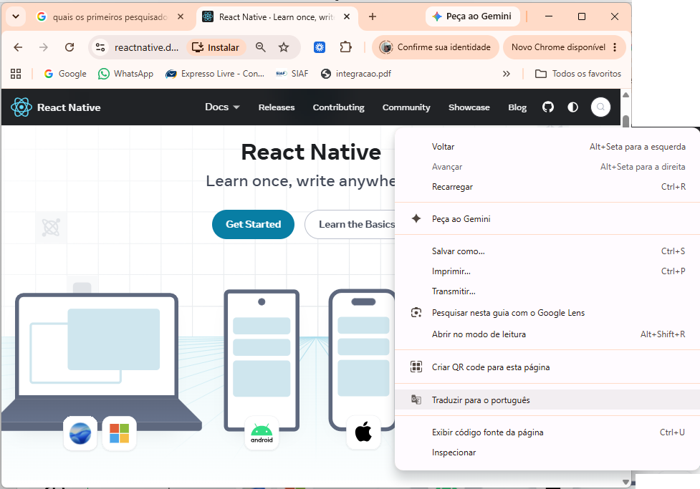
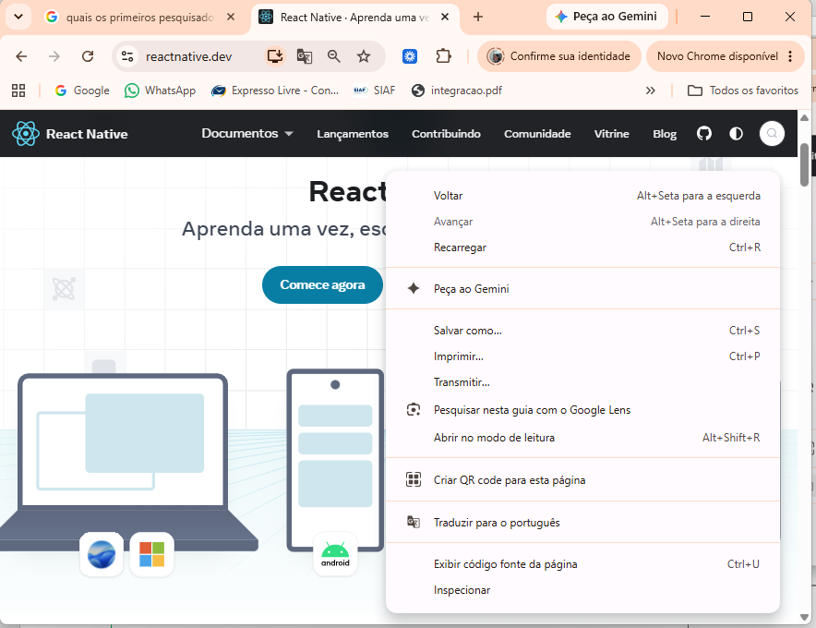
Aprenda uma vez, escreva em qualquer lugar.

Slide 14
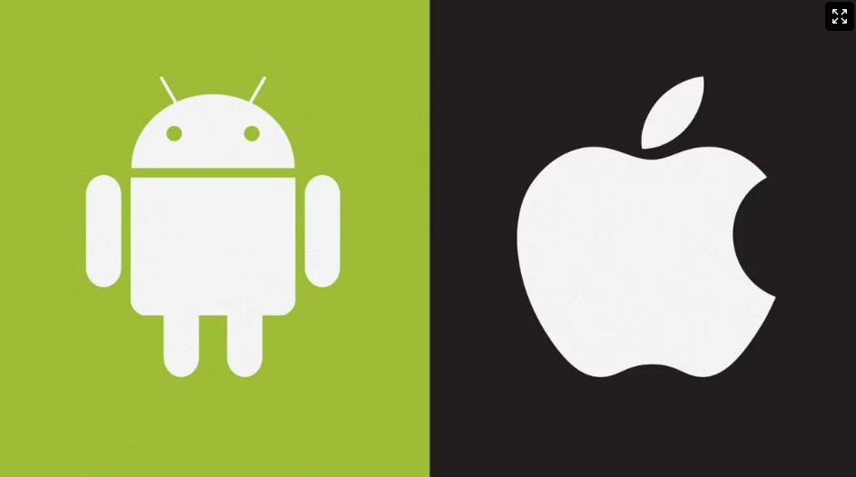
Plataforma que desenvolveremos
Apesar de ser possível desenvolver com react para outras plataformas, aqui focaremos no Android e no IOS. Caso queira desenvolver também para o pc utilize a plataforma react JS

Slide 15

Para outras plataformas use o React JS
Apesar de ser possível desenvolver com react para outras plataformas, aqui focaremos no Android e no IOS. Caso queira desenvolver também para o pc utilize a plataforma react JS

Slide 16
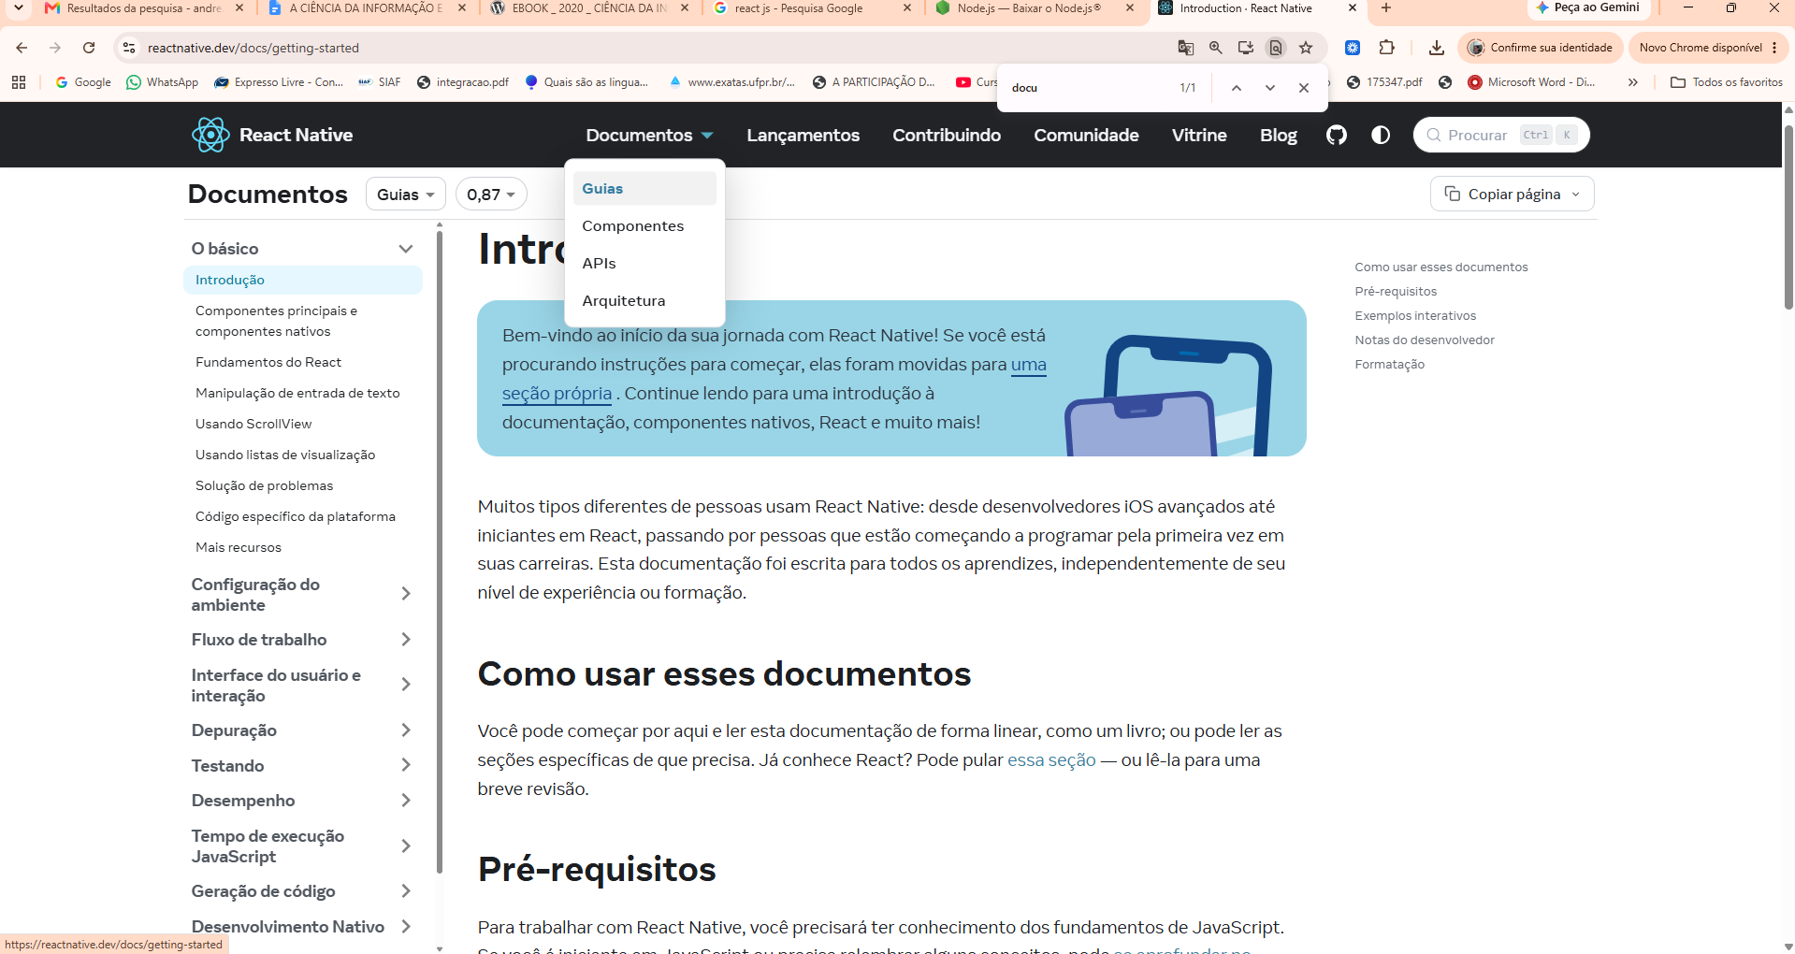
A documentação
Endereço https://reactnative.dev/docs/getting-started (traduza a página)

Slide 17
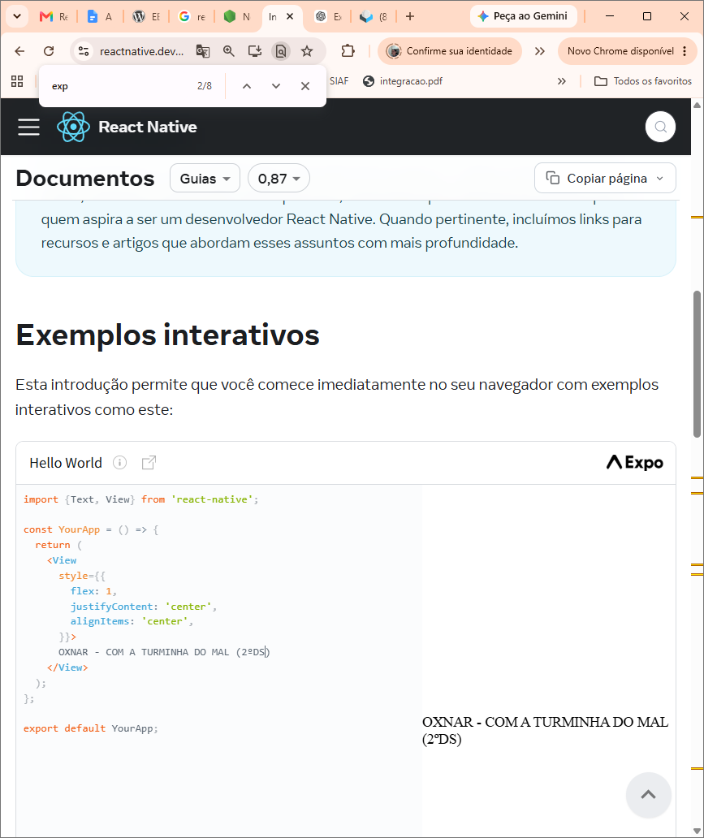
Testando a aplicação no expo
https://reactnative.dev/docs/getting-started

Slide 18
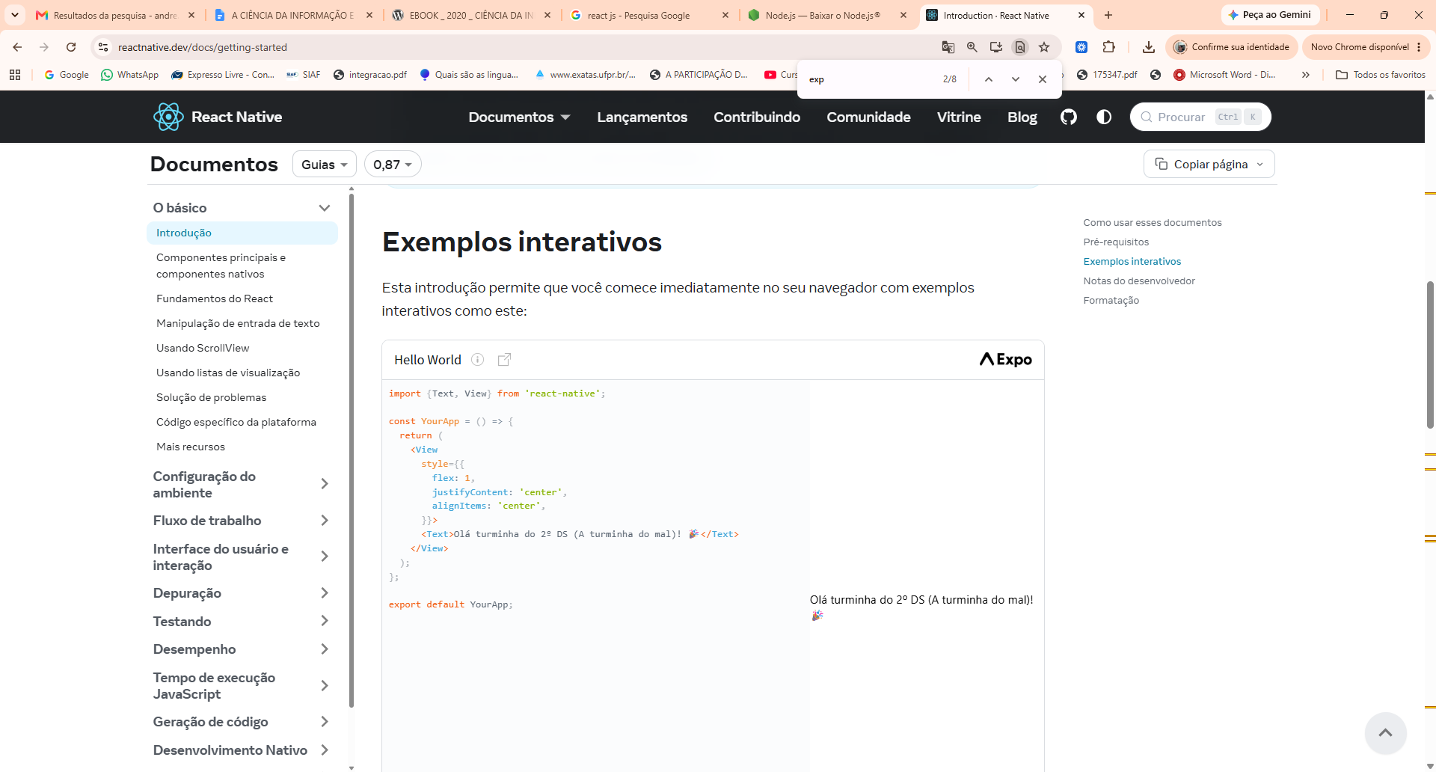
Utilizando o expo
O Expo é uma plataforma e conjunto de ferramentas que facilitam muito o desenvolvimento de aplicativos com React Native.

Slide 19
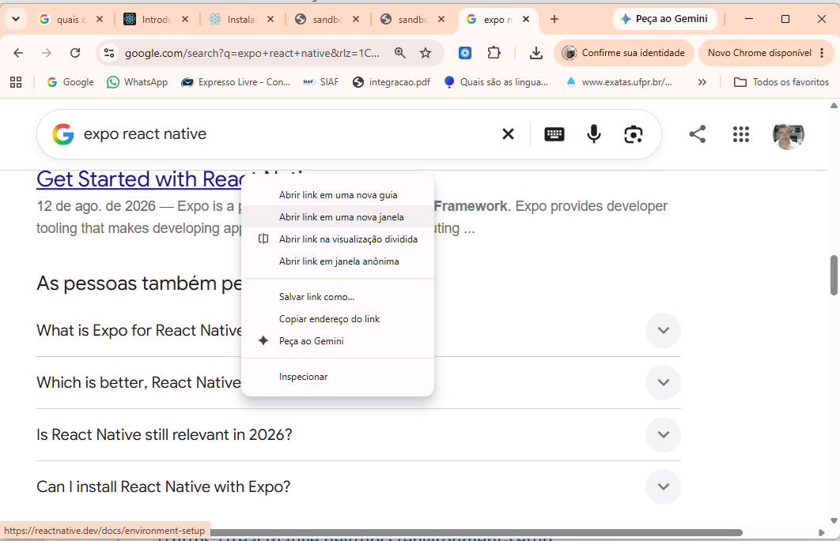
Buscando o expo pelo google
https://reactnative.dev/docs/environment-setup

Slide 20
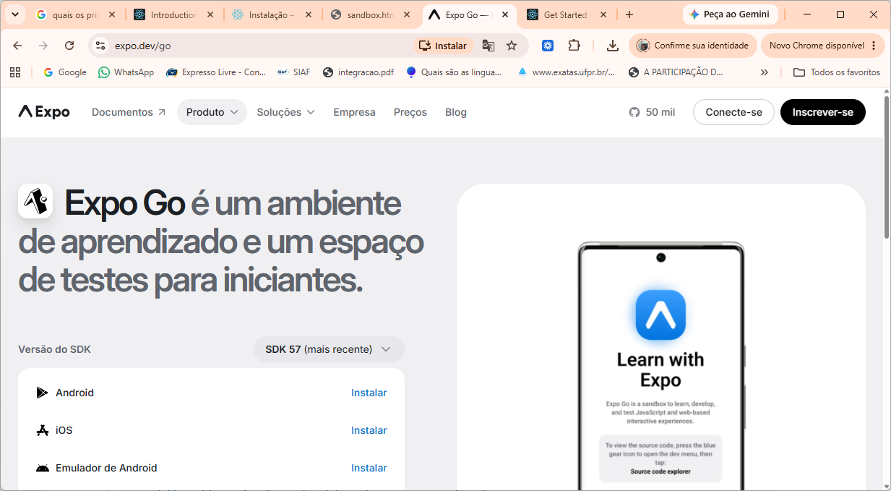
Expo GO
https://expo.dev/go

Slide 21
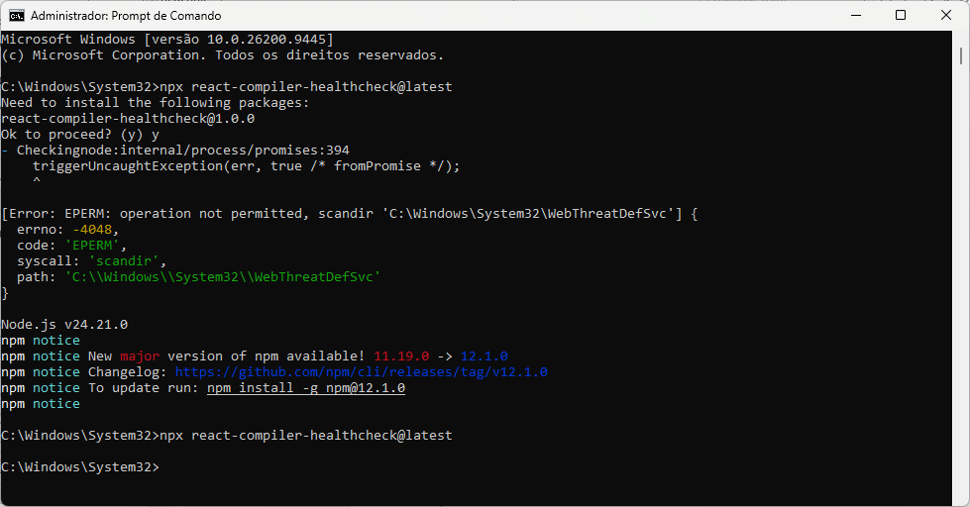
Expo GO
Algumas aplicações utilizaremos o terminal do Windows comando cmd
depois npx react-compiler-healthcheck@latest

Slide 22
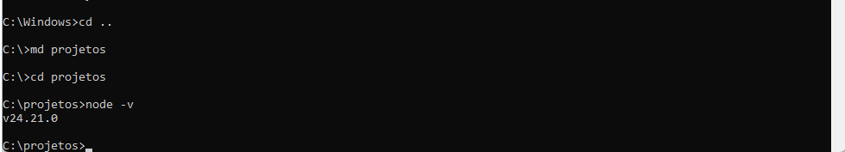
Testando os comando pelo terminal
Se aparecerem versões, por exemplo:
v22.x.x
10.x.x

Slide 23
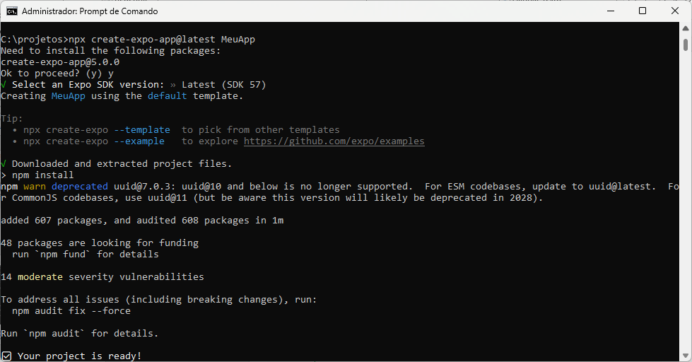
Criando um novo Projeto
npx create-expo-app@latest MeuApp

Slide 24
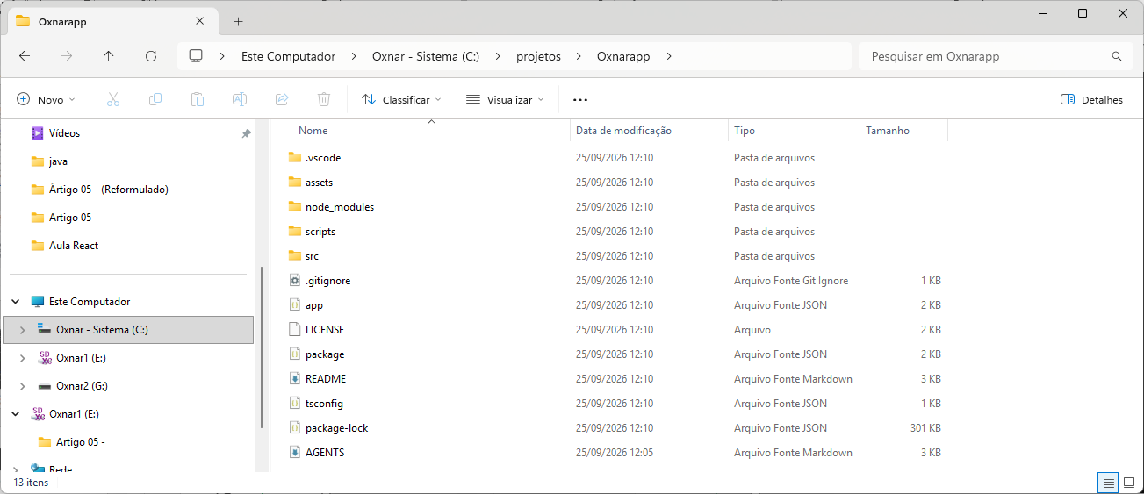
Uma estrutura de diretórios é criada
npx create-expo-app@latest MeuApp

Slide 25
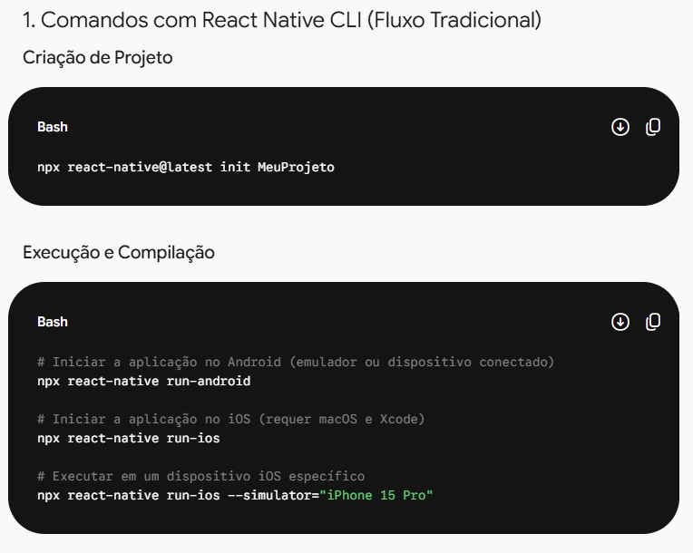
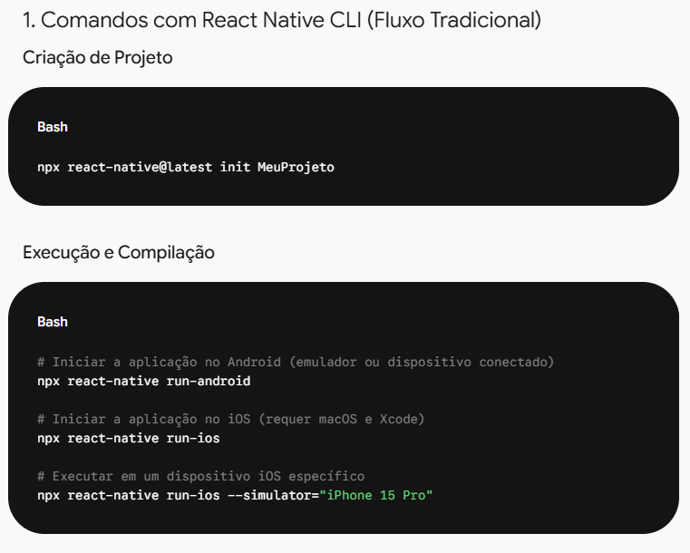
Outros comandos
npx create-expo-app@latest MeuApp

Slide 26
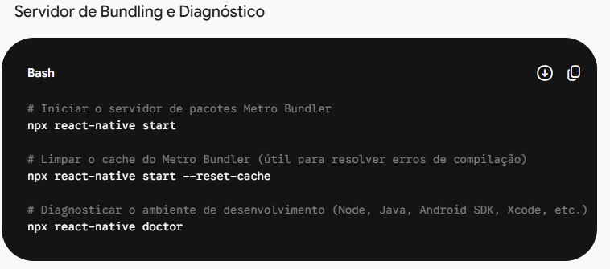
Outros comandos

Slide 27
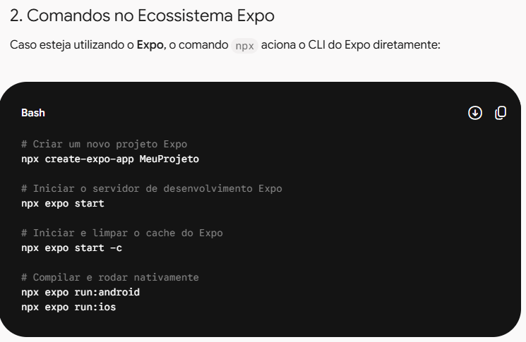
Outros comandos

